Slide 1
КРАСНОДАРСКИЙ КРАЕВОЙ ИНСТИТУТ ДОПОЛНИТЕЛЬНОГО ПРОФЕССИОНАЛЬНОГО ПЕДАГОГИЧЕСКОГО ОБРАЗОВАНИЯ Курсы повышения квалификации заместителей руководителей ОУ по теме: «Управление развитием образовательного учреждения в условиях ФГОС» 8-24 июля 2013 года Программа формирования экологической культуры, здорового и безопасного образа жизни
Руководитель курсов – доцент Кидалинская А.К., к.п.н.
Работу выполнили: Масорик Л.С., Ольшанская Е.П.,
Рудченко Т.И., Филимонов С.Ю.

Slide 2
ОСНОВНЫЕ ЗАДАЧИ
сформировать представления об основах экологической культуры на примере экологически сообразного поведения в быту и природе, безопасного для человека и окружающей среды;
сформировать представление о позитивных и негативных факторах, влияющих на здоровье;
сформировать представление о правильном (здоровом) питании, его режиме, структуре, полезных продуктах;
сформировать представление о рациональной организации режима дня, учёбы и отдыха, двигательной активности, научить ребёнка составлять, анализировать и контролировать свой режим дня.

Slide 3
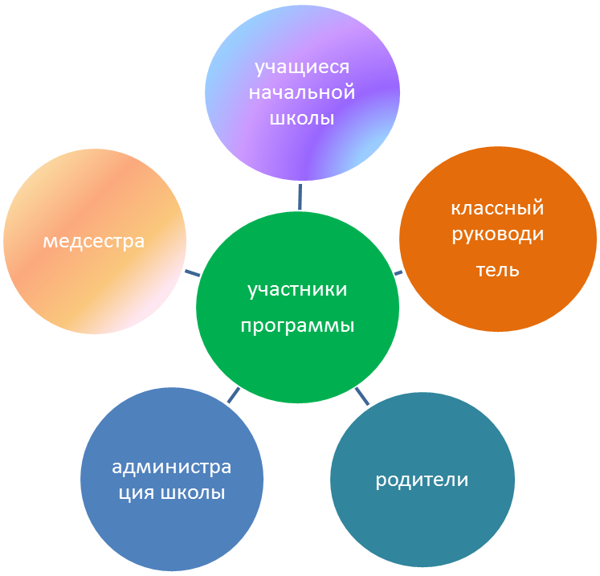
Участники Программы: Для формирования привычки к здоровому образу жизни младших школьников необходима совместная работа педагога с родителями, психологической и медицинской службой, администрацией школы.

Slide 4
Основные направления по формированию экологической культуры, здорового и безопасного образа жизни
создание экологически безопасной,
здоровьесберегающей
инфраструктуры школы
реализация дополнительных
образовательных курсов
организация учебной и внеурочной
деятельности обучающихся
организация физкультурно-
оздоровительной работы
организация работы с родителями
(законными представителями)

Slide 5
Этапы организации работы образовательного учреждения по реализации программы
1 этап - анализ состояния и планирование работы образовательного учреждения по данному направлению, в том числе по :
организации режима дня детей, их нагрузкам, питанию, физкультурно­оздоровительной работе, сформированности элементарных навыков гигиены, рационального питания и профилактике вредных привычек;
организации проводимой и необходимой для реализации программы просветительской работы образовательного учреждения с обучающимися и родителями (законными представителями);
выделению приоритетов в работе образовательного учреждения с учётом результатов проведённого анализа, а также возрастных особенностей обучающихся на ступени начального общего образования.

Slide 6
Этапы организации работы образовательного учреждения по реализации программы
2 этап - организация просветительской, учебно­воспитательной и методической работы образовательного учреждения по данному направлению
Просветительская, учебно­воспитательная работа с обучающимися, направленная на формирование экологической культуры, здорового и безопасного образа жизни;
Просветительская и методическая работа с педагогами, специалистами и родителями (законными представителями), направленная на повышение квалификации работников образовательного учреждения и повышение уровня знаний родителей (законных представителей) по проблемам охраны и укрепления здоровья детей

Slide 7
Формы и методы воспитания экологической культуры
и здоровья младших школьников.
Методы | Формы
Методы формирования сознания. | - Классные часы, их проведение и тематика в соответствии с планом воспитательной работы; Беседы и диспуты с классом или индивидуально; читательские конференции; Мини-лекции как самостоятельная работа, продолжительность которых не более 10 – 15 мин.;
Методы организации деятельности и формирования опыта поведения. | Педагогическое требование к выполнению норм поведения, правил по организации здорового образа жизни в виде просьб, совета, намёков; Приучение и упражнение, содействующее формированию устойчивых способов поведения, привычек здорового образа жизни; Регулярное участие в спортивных и оздоровительных мероприятиях; - Тренинги для изменения негативных внутренних установок обучающихся (в том числе и к наркотизации), формирование опыта позитивного отношения к себе, к окружающим, к миру в целом; Круглый стол – данную форму можно применить для формирования чётких позиций, оценочных суждений в отношении тех или иных представлений о здоровом образе жизни.
Методы стимулирования поведения и деятельности. | - Поощрения в различных вариантах: одобрение, похвала, благодарность, предоставление почётных прав, награждение; - Наказание состоит в лишении или ограничении определённых прав, в выражении морального порицания, осуждения.
Метод проектов. | - Исследовательские проекты (организация опроса среди сверстников для изучения вредных привычек в начальной школе); - Творческие проекты – санитарные бюллетени о здоровом образе жизни.

Slide 8
Формы организации внеурочной деятельности по спортивно-оздоровительному направлению
Место проведения | Время проведения | Форма организации.
Школа | Первая половина учебного дня | Утренняя зарядка, физкультминутки во время уроков, динамические паузы во время перемен, уроки физкультуры.
Школа | Вторая половина учебного дня | Прогулки, спортивно-оздоровительные часы, свободная деятельность, физкультурные праздники, спортивные кружки подвижных, народных оздоровительных игр и пр.
Семья | Вторая половина учебного дня. Выходные. | Прогулки, совместно со взрослыми или самостоятельная двигательная деятельность.
Учреждения дополнительного образования. | Вторая половина учебного дня. Выходные. | Детские спортивные секции и школы.
Школьные оздоровительные лагеря. | Каникулы. | Разные виды спортивно-оздоровительной деятельности в соответствии с программой работы лагеря.

Slide 9
Основные виды деятельности обучающихся
учебная,
учебно-исследовательская,
образно-познавательная,
игровая,
рефлексивно-оценочная,
регулятивная,
креативная,
общественно полезная

Slide 10
Циклограмма работы класса
Ежедневно | Утренняя гимнастика (перед уроками), контроль за тепловым, санитарным режимом и освещенностью, охват горячим питанием, выполнение динамических, релаксационных пауз, профилактических упражнений и самомассажа на уроках, прогулки.
Еженедельно | Выпуск «Страничек здоровья», работа в кружках, спортивных секциях, занятия в «Школе здоровья», проведение уроков на свежем воздухе.
Ежемесячно | Консультационные встречи с родителями, диагностирование, генеральная уборка классной комнаты.
Один раз в четверть | Занятие «Клуба интересных встреч», классные семейные праздники, экскурсии, родительские собрания
Один раз в полугодие | Дни открытых дверей (для родителей), посещение кабинета стоматологии.
Один раз в год | Медицинский осмотр, операция «Витаминный чай», заполнение паспорта здоровья, профилактика гриппа и других вирусных инфекций, День здоровья, праздник здоровья.

Slide 11
Примерное программное содержание по классам
класс | Содержательные линии
1 класс | Отношение к самому себе, к своему собственному здоровью правильный режим дня, зачем человеку нужен отдых, зачем нужен свежий воздух, спорт в моей жизни.
2 класс | Мы за здоровый образ жизни, особенности физиологического и психологического здоровья мальчиков и девочек, основные способы закаливания, спорт в моей жизни, в моей семье, правила безопасного поведения.
3 класс | Осознанно о правильном и здоровом питании, витамины в моей жизни, правила оказания первой медицинской помощи, правила безопасного поведения.
4 класс | Спорт в моей жизни, нет вредным привычкам, роль физкультуры и спорта в формировании правильной осанки, мышечной системы, иммунитета, быть здоровым – это здорово!

Slide 12
Работа с родителями
лекции, семинары, консультации, курсы по различным вопросам роста и развития ребёнка, его здоровья, факторам, положительно и отрицательно влияющим на здоровье детей, и т. п.;
приобретение для родителей (законных представителей) необходимой научно-методической литературы;
организацию совместной работы педагогов и родителей (законных представителей) по проведению спортивных соревнований, дней здоровья, занятий по профилактике вредных привычек и т. п.

Slide 13
Планируемые результаты реализации Программы
стабильность показателей физического и психического здоровья детей;
сокращение количества уроков, пропущенных по болезни;
активизация интереса детей к занятиям физической культурой;
рост числа обучающихся, занимающихся в спортивных секциях, кружках по интересам;
высокий уровень сплочения детского коллектива;
активное участие родителей в делах класса;
способность выпускника начальной школы соблюдать правила экологической культуры и ЗОЖ

